Slide 1
Проект «Создание интернет-портфолио"
Автор: Иванченко И.
Руководитель: Кирюшина Л. А.

Slide 2
разработать и создать электронное портфолио, как источника фиксации результатов деятельности.
Исходя из цели проекта выдвинуты следующие задачи:
Изучить теоретический материал по данной теме.
Рассмотреть виды сайтов
Создать дизайн-макет сайта
Проанализировать подходит ли платформа для создания собственного сайта.
Выбрать тему сайта и его дизайн
Определить информационное наполнение сайта.
Цель проекта:

Slide 3
Гипотеза возможность создания электронного портфолио.

Slide 4
Виды и типы портфолио
Портфолио может быть нескольких видов:
печатное;
электронное;
онлайн.
и типов:
Портфолио документов, или «рабочее» портфолио
Портфолио процесса
Показательное портфолио
Портфолио развития
Портфолио для учебного планирования
Портфолио подготовленности proficiency
Показательное портфолио
Портфолио для поступления в вуз

Slide 5
Электронные ресурсы для создания портфолио
Сайт «Современный учительский портал».
Сайт «Электронное портфолио педагога «Netfolio»
Бесплатный конструктор электронных портфолио учителя и ученика«uPortfolio»
Международный образовательный портал «МААМ.ру»
Информационно-образовательная сеть для ведения профессионального, учебного и творческого ВЕБ-ПОРТФОЛИО «4 Портфолио»
" УчПортфолио ".

Slide 6
2 этап Выбор электронного ресурса
Этот сервис предоставляет готовое решение для создания и размещения его в интернете, при этом не обязательно изучать все премудрости веб разработки.
Для получения возможности пользоваться всеми функциями сайта, необходимо просто зарегистрироваться, введя свои данные и адрес электронной почты.

Slide 7
3 этап Выбор разделов
Обязательные
Визитка
Мои достижения
Проектно-исследовательская деятельность
Необязательные
Мои увлечения
Фотогалерея
Мой личный дневник
Моя энциклопедия
Мои друзья

Slide 8
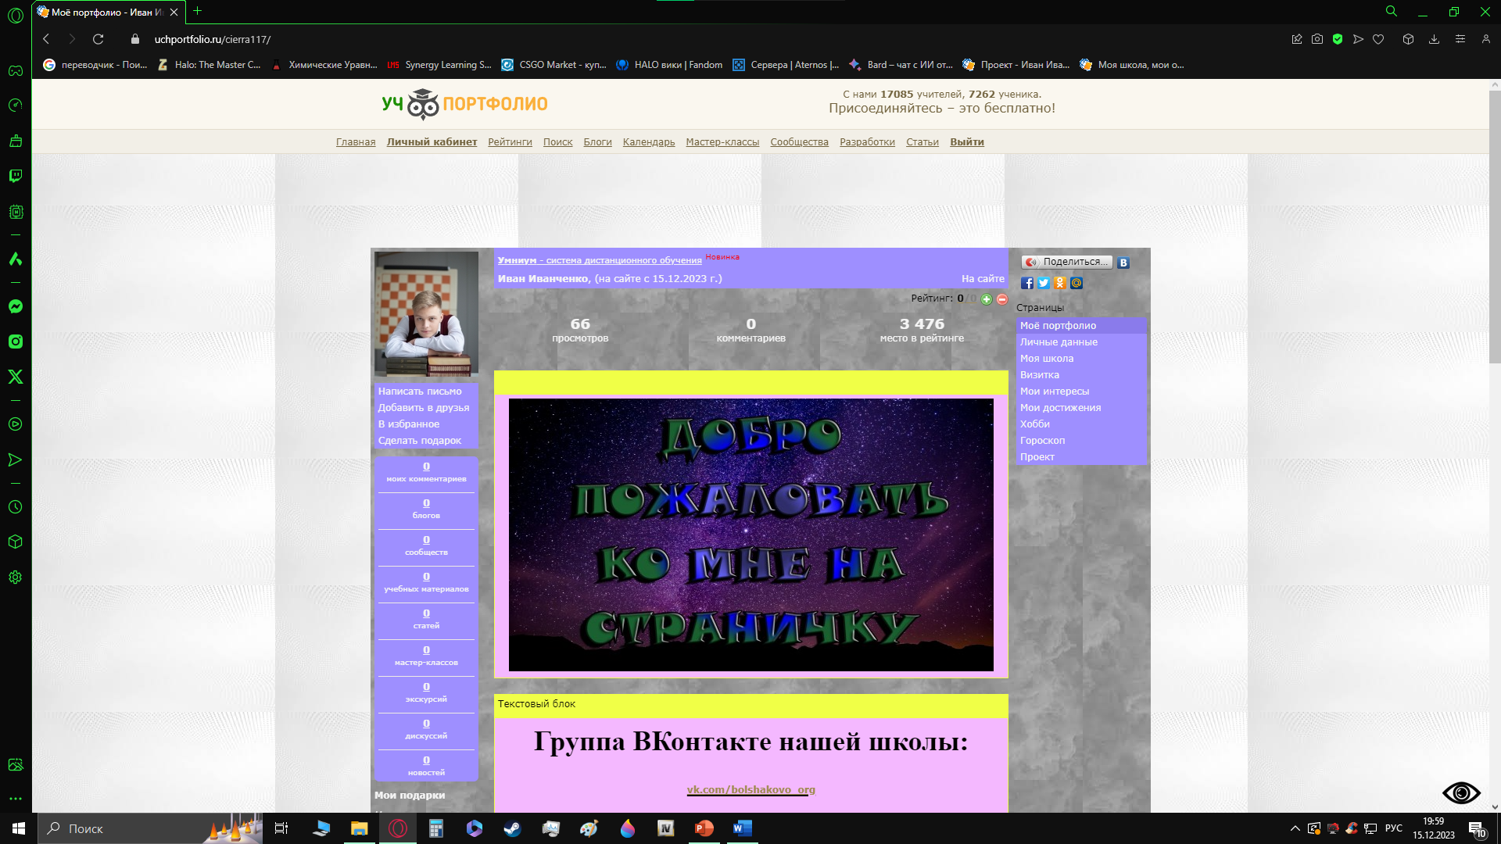
4 этап Создание индивидуального электронного портфолио
Скриншот главной страницы | Электронный адрес
 | https://uchportfolio.ru/cierra117/?page=77569

Slide 9
Заключение
1. Анализ литературы и интернет ресурсов по рассматриваемому вопросу позволяет сделать вывод о том, что портфолио является современной эффективной образовательной технологией.
2.Создание комплексного электронного портфолио с помощью конструктора на сайте www.uchportfolio.ru легко и удобно для учащихся всех уровней компьютерной подготовки.
3.Разработан вариант электронного портфолио достижений учащихся основной школы, составлены рекомендации по введению
В век информационных и компьютерных технологий каждый из нас по мере сил и возможностей должен идти в ногу со временем.
аттестат + портфолио = образовательный рейтинг выпускника школы

